Slide 1
Thực hành lâp trình mạng Ứng dụng xem điểm học tập
Nhóm 5: Đỗ Thị Hải - 20151181
Nguyễn Ngọc Trung - 20153979
Nguyễn Thị Kiều Thương - 20153728

Slide 2
Nội dung
Giới thiệu ứng dụng.
Kiến trúc ứng dụng
Mô tả chức năng
Thiết kế giao thức.

Slide 3
I. Giới thiệu ứng dụng
Ứng dụng được giả định sử dụng trong một trường học, với chức năng cơ bản là xem điểm.
Sử dụng các kiến thức đã học ở môn lập trình mạng.

Slide 4
II. Kiến trúc ứng dụng
Mô hình kiến trúc client/server.
Các client sẽ cùng kết nối đến 1 server
Client đăng nhập và sẽ nhận được điểm học tập của mình thông qua server.
Server có nhiệm vụ quản lí việc đăng nhập và gửi điểm về cho client đã đăng nhập thành công.

Slide 5
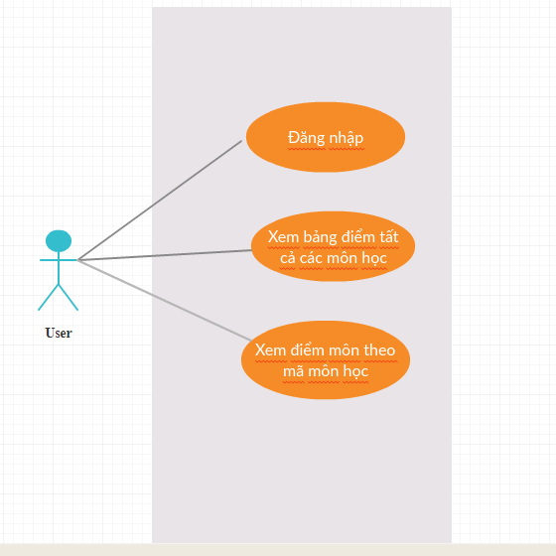
III. Mô tả chức năng.
Biểu đồ use case cho ứng dụng
Tổng quát chức năng cơ bản của ứng dụng

Slide 6
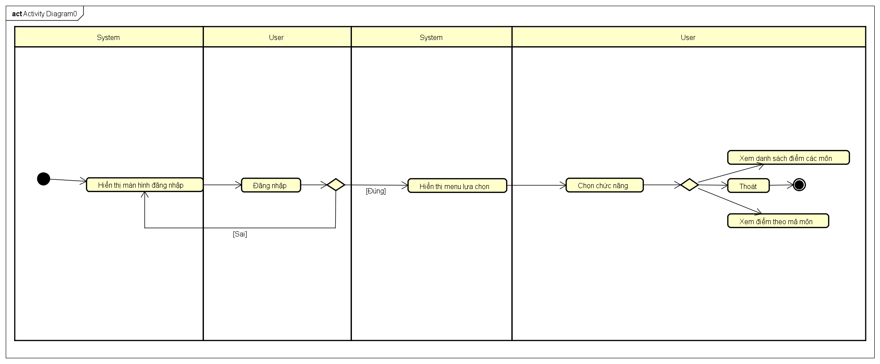
III. Mô tả chức năng.
Biểu đồ activitycho ứng dụng
Luồng thực hiện của ứng dụng.

Slide 7
IV. Thiết kế giao thức
Giao thức: TCP
Định dạng thông điệp
Độ dài 1, thể hiện hoạt động cần thực hiện
Action | _ | Value
Nội dung cần thực hiện

Slide 8
IV. Thiết kế giao thức
Người gửi | Action | Value | Ví dụ | Ý nghĩa
Client | u | Username đăng nhập | u_trungnn | Gửi tên đăng nhập lên server
Client | p | Password đăng nhập | p_123456 | Gửi thông tin password đăng nhập lên server
Server | r | Phản hồi yêu cầu đăng nhập (success, falied) | r_success, r_failed | Đăng nhập thành công, Đăng nhập thất bại
Client | f | Người dùng chọn chức năng | f_list, f_id_<id môn> | Lấy ra bảng điểm, Lấy điểm một môn theo id.
Server | s i | Trả về bảng điểm Trả về điểm 1 môn | s_10 10 A i_10 10 A | Lấy ra điểm của môn học
Client | o | Thoát | o | Thoát chương trình.

Slide 9


